Slide 1
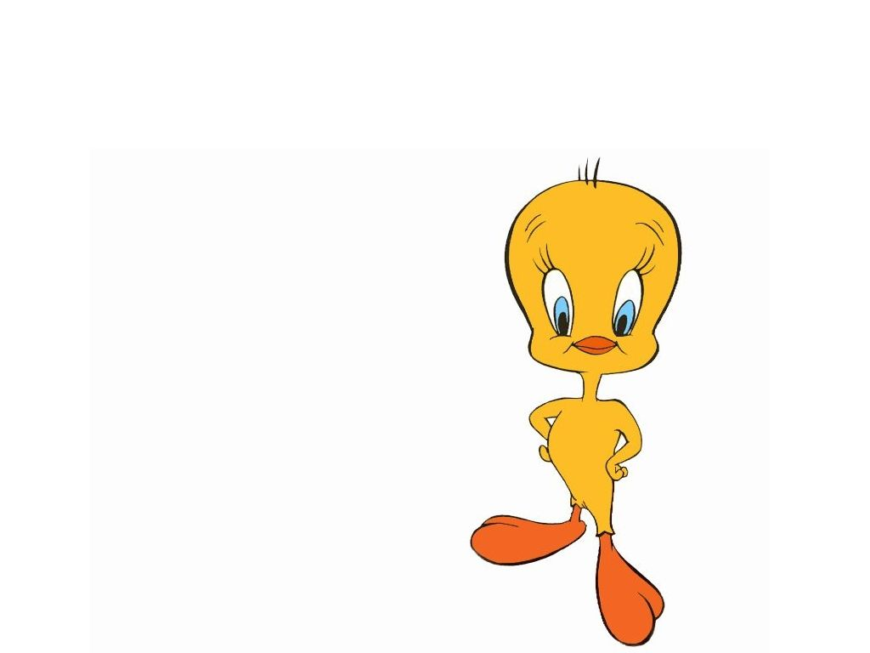
الكتكوت الشقى

Slide 2
كان فى احد الاماكن ثلاث كتاكيت يعيشون فى جزيرة

Slide 3
وفى يوم طلب منهم الاب الديك الكبير بزرع بذور النباتات ومراعاتها

Slide 4
وزع الديك العمل على الثلاث كتاكيت

Slide 5
فطلب الديك من كل الكتاكيت
الكتكوت الاول ان يزرع البذور
وطلب من الثانى ان يروى الزرع البذور
وطلب من الثالث ان ينظف حولها

Slide 6
وكل يوم كان كل كتكوت يقوم بعملة الا الكتكوت الثالث الشقى كان يخرج يلعب ولاينظف حول النبات وكان يتكاسل على عمل

Slide 7
وكانوا الكتاكيت اصدقاءة يقوموا بعملة حتى لايموت النبات ومرت الايام وكبرت البذور وانبتت ثلاث زهرات

Slide 8
فقال الديك للكتكوت الاول هذة زهرتك التى زرعتها وحافظت عليها وقال للكتكوت التانى هذة زهرتك التى رويتها وحافظت عليها

Slide 9
وقال للكتكوت الثالث انت لم تقم باى عمل اذا ليس لك اى شى فحزن الكتكوت وندم ندما شديدا

Slide 10
واعتذر لعدم اهتمامة بعملة وحفاظة على النبات ولولا اصدقاءة لكانت زهرتة ماتت وشكرهم واعتذر لهم

